Slide 1
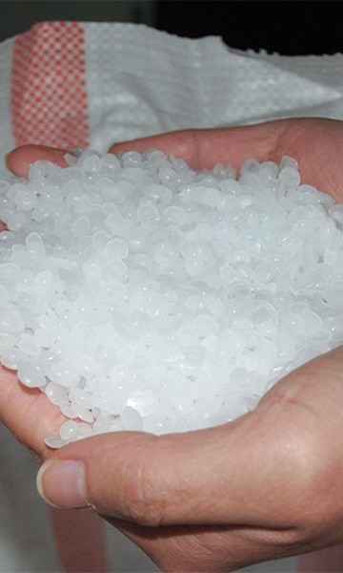
تحضير شمع بوليميري نانوي مضاد للعفن لطلاء الانابيب والخزانات النفطية
سهام مزهر يوسف أ.د. علاء كريم محمد

Slide 2

المحتوى
01
03
أنواع الشمع النفطي العراقي
02
الطلاء الشمعي والاغذية
الطلاء الشمعي لحماية الانابيب النفطية

Slide 3
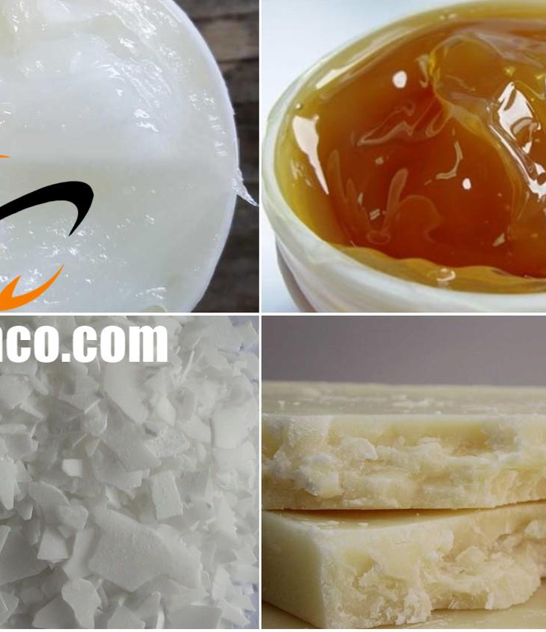
01
أنواع الشمع النفطي العراقي

Slide 4
أنواع الشمع النفطي العراقي
يُنتج مصفى الدورة في بغداد نوعين رئيسيين من الشمع النفطي:​
الشمع البارافيني: يُستخرج من الزيوت الثقيلة خلال عملية إزالة الشمع ويتميز بدرجة نقاء عالية ونقطة انصهار تتراوح بين 50 إلى 65 درجة مئوية، مما يجعله مناسبًا للاستخدامات الصناعية مثل تصنيع الشموع، ومواد التلميع، والعوازل.
​الشمع المايكروكريستالي: يحتوي على جزيئات دقيقة ويوفر خصائص لاصقة ومقاومة للرطوبة، ويُستخدم في تطبيقات مثل مواد التجميل، وتغليف الأغذية، والمستحضرات الطبية.
​تُستخدم هذه الأنواع من الشمع النفطي أيضًا كمخزن للطاقة الحرارية في تطبيقات المواد متغيرة الطور PCM ، نظرًا لقدرتها على امتصاص وإطلاق الحرارة أثناء تغيّر حالتها الفيزيائية، مما يجعلها مفيدة في أنظمة تخزين الطاقة الحرارية.​

Slide 5
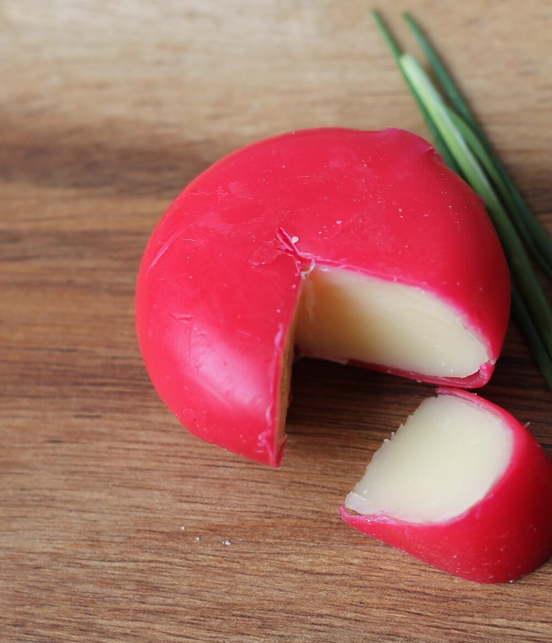
02
الطلاء الشمعي والأغذية

Slide 6
الطلاء الشمعي المانع للتعفن والمستخدم لعلب المواد الغذائية
نوع من الطلاءات الواقية المصنوعة عادةً من شمع طبيعي أو صناعي، ويُستخدم لحماية الأغذية المعبأة من الرطوبة، الأكسدة، ونمو العفن أو البكتيريا.
مميزات الطلاء الشمعي المانع للتعفن:
مانع للرطوبة: يشكل حاجزاً يمنع تسرب الرطوبة إلى أو من العلبة.
مضاد للميكروبات: يُضاف أحيانًا إليه مكونات طبيعية أو صناعية تمنع نمو البكتيريا والعفن.
آمن غذائيًا: مصادقًا عليه من الهيئات الصحية (مثل FDA أو EFSA ) كمادة آمنة للتلامس مع الغذاء.
يحسن عمر المنتج: يمنع فساد المواد الغذائية ويطيل فترة صلاحيتها.

Slide 7
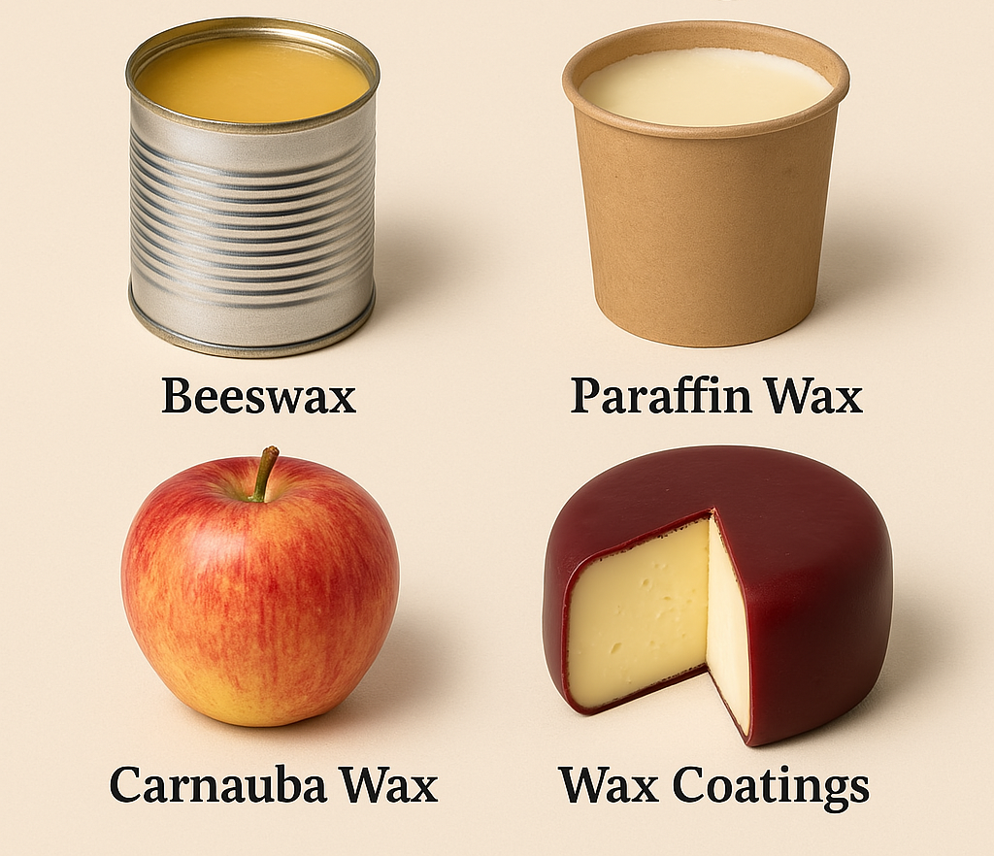
أنواع الطلاءات الشمعية
شمع العسل: طبيعي وآمن جداً، لكنه أغلى.
شمع البرافين: صناعي وغير مكلف، شائع في الصناعات، ولكن يجب أن يكون بدرجة نقاوة غذائية.
شمع الكرنوبا (Carnauba): نباتي، مستخرج من أوراق نخيل الكرنوبا، شائع الاستخدام في طلاء الفواكه والحلويات.

Slide 8
كيفية الاستخدام
الطلاء
الغمس
الرش
الطلاء اليدوي أو الآلي (Manual or Roll Coating)
يُستخدم في حالات خاصة، مثل المنتجات اليدوية أو خطوط الإنتاج المحدودة.
الغمس (Dipping)
تُستخدم عندما تكون هناك حاجة لتغليف كامل أو طبقة سميكة من الشمع.
الرش (Spraying)
هي طريقة شائعة في خطوط الإنتاج الآلية، خاصة لتغليف الفواكه أو علب الكرتون.

Slide 9
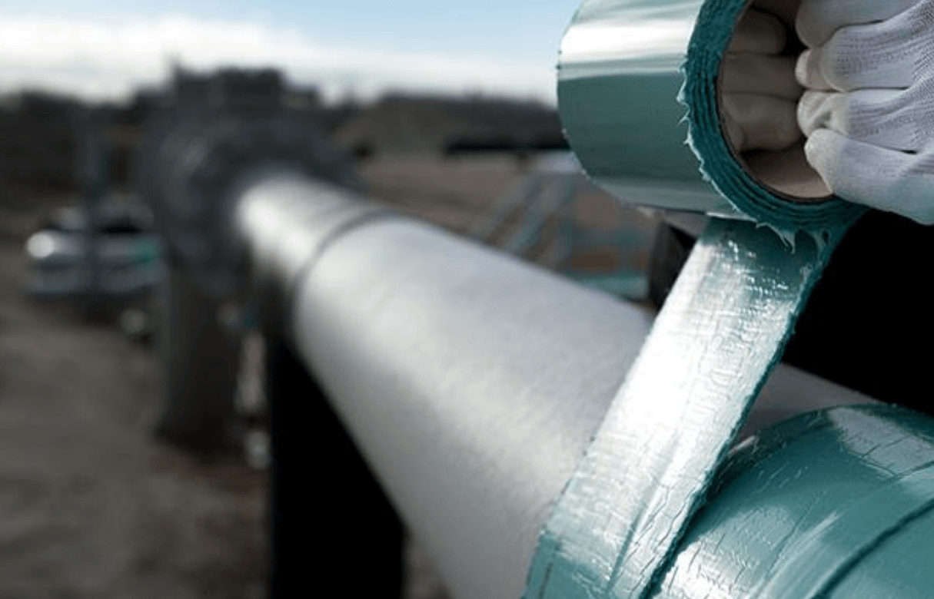
03
الطلاء الشمعي لحماية الانابيب النفطية

Slide 10
الطلاء الشمعي لحماية الانابيب النفطية من التعفن والفطريات
نوع متخصص من الطلاءات يُستخدم في بعض التطبيقات الصناعية لحماية الأنابيب المعدنية – خصوصًا أثناء التخزين أو النقل – من التآكل الناتج عن العوامل البيئية والميكروبية. يعتمد على شمع البرافين أو شمع ميكروكريستالين ممزوج مع إضافات وظيفية، يُستخدم لتشكيل طبقة حاجز عازلة على سطح الأنبوب
مميزات الطلاء الشمعي المانع للتعفن في الأنابيب النفطية:
مانع للرطوبة: يشكل حاجزًا يمنع اختراق الماء أو الرطوبة إلى سطح المعدن.
مضاد للميكروبات والفطريات: تُضاف إليه مكونات كيميائية مثل biocides لمنع نمو البكتيريا المختزلة للكبريت والفطريات التي تسرّع التآكل الحيوي.
غير تفاعلي: لا يتفاعل مع المعادن أو السوائل النفطية في ظروف التخزين.
-قابل للإزالة: يمكن إذابته بسهولة عند الاستخدام الفعلي للأنبوب أو أثناء الصيانة.

Slide 11
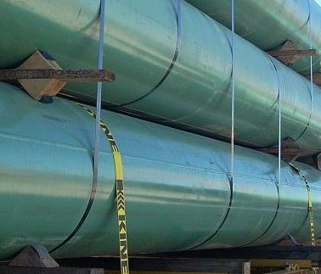
الاستخدام
متى يُستخدم هذا النوع من الطلاء؟
أثناء التخزين المؤقت (Storage preservation).
أثناء الشحن البحري أو البري لمسافات طويلة.
في الأنابيب غير المدفونة أو في بيئات جافة أو غير دائمة التعرض للماء.
ملاحظة: في البيئات القاسية (تحت الأرض، مياه مالحة، داخل الآبار) يُفضل استخدام طلاءات بوليمرية أو إيبوكسية مع أنظمة حماية كاثودية.

Slide 12
الفحوصات
لمعرفة كفاءة الطلاء الشمعي المانع لنمو العفن في علب الأغذية، تجرى مجموعة من الفحوصات الفيزيائية، الميكروبيولوجية، لضمان فعاليته وسلامته الغذائية :
أولًا: الفحوصات الميكروبيولوجية
اختبار النمو الفطري Fungal Growth Test))
الهدف: التأكد من قدرة الطلاء على منع نمو العفن.
الطريقة: تُحفظ العلب المطلية في ظروف مثالية لنمو الفطريات (رطوبة عالية + درجة حرارة دافئة)، ثم تُراقب لمدة 7-14 يومًا حيث يتم تسجيل أي ظهور للعفن على الأسطح أو داخل العلبة.
العد الكلي للفطريات والخمائر Total Yeast & Mold Count))
الطريقة: باستخدام أطباقAgar مثل PDA (Potato Dextrose Agar)
التقييم: مقارنة عدد المستعمرات بين العينات المطلية وغير المطلية.

Slide 13
الفحوصات
فحوصات الحاجز الفيزيائي Barrier Properties Tests) ) مهمة جدًا لتقييم قدرة الطلاء الشمعي على حماية الغذاء من العوامل البيئية التي تعزز نمو العفن مثل الرطوبة، الأوكسجين، والغازات الأخرى:
1. اختبار نفاذية بخار الماء MVTR or WVTR))
الهدف: قياس كمية بخار الماء التي تمر عبر وحدة سطح من الطلاء خلال زمن معين.
الطريقة: تستخدم أجهزة خاصة (مثل MOCONأو Permeation Testers ) ثم تجهز عينة مطلية بالطلاء الشمعي وتُثبت في الجهاز ثم تعرض جهة واحدة للرطوبة (90-100% RH ) والأخرى لظروف جافة. ويقاس معدل انتقال بخار الماء.
كلما انخفضت القيمة، دلّ ذلك على كفاءة عالية للطلاء في عزل الرطوبة.

Slide 14
الفحوصات
اختبار نفاذية ثاني أكسيد الكربون CO₂ Transmission Rate) )
يُستخدم في الأغذية المعلبة التي تحتوي على غاز CO₂ مثل المشروبات أو المواد المعبأة في جو معدل
يساعد في التحقق من بقاء الغازات داخل العلبة وعدم تسربها بسبب ضعف الطلاء.
اختبار نفاذية الأوكسجين OTR))
الهدف: قياس قدرة الطلاء على منع تسرب الأوكسجين، الذي يساهم في نمو الفطريات وتلف الغذاء.
الطريقة: تستخدم أجهزة تعتمد على تحليل تركيز الأوكسجين الداخل أو الخارج عبر العينة. وتتم التجربة في ظروف حرارة ورطوبة محددة (مثلاً 23°C و 50% RH )

Slide 15
الفحوصات
اختبار مقاومة التآكل أو الخدش Abrasion Resistance))
للتأكد أن الطلاء لا يتلف بسهولة أثناء النقل أو التخزين.
يستخدم جهاز Taber Abraser أو أدوات كاشطة.
اختبار السماكة والتوزيع Coating Thickness & Uniformity))
باستخدام أدوات مثل Micrometer أو SEM للتحقق من تجانس الطلاء.
السماكة غير المتجانسة قد تؤدي لنفاذ موضعي للعفن.

Slide 16


لكم جزيل الشكر!
هل لديكم أية اسئلة؟

